Slide 1
蓝牙防丢器的实现
余炜 顾章轩
2016-5-30

Slide 2
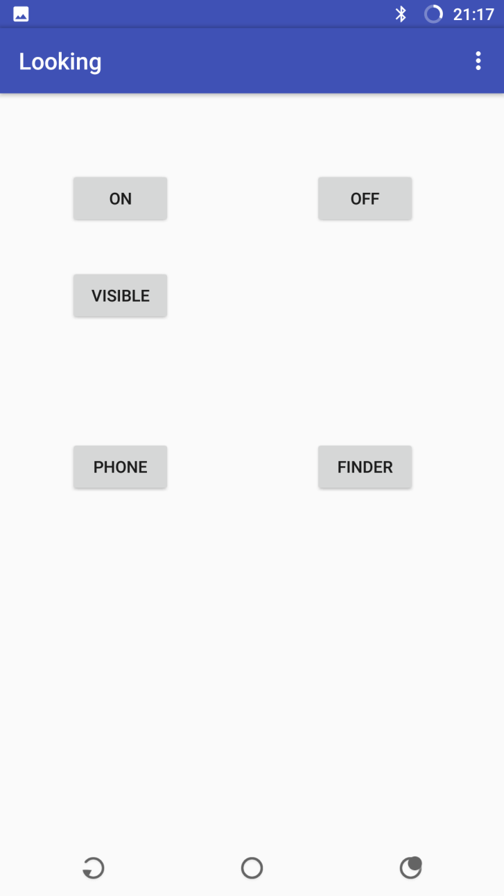
APP界面

Slide 3
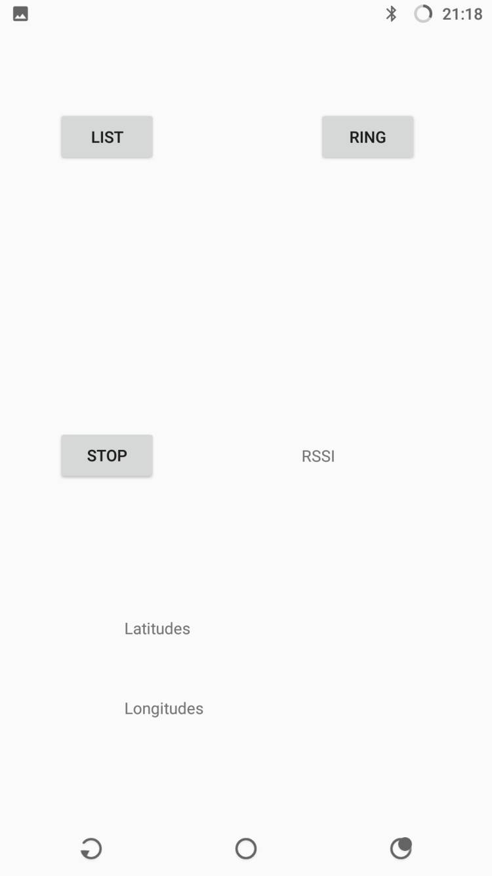
服务器端界面

Slide 4
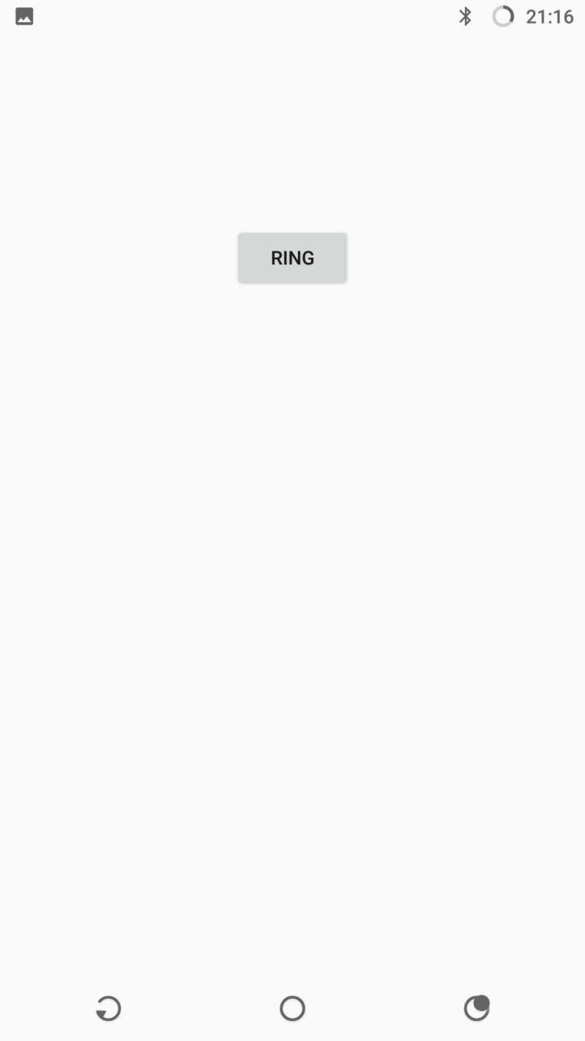
客户端界面

Slide 5
实现功能
两台安卓手机距离RSSI，并且超过距离可以响铃
两台手机互相能使对方响铃
蓝牙断开连接能查看GPS信息（经纬度）

Slide 6
蓝牙连接建立
1.两台手机选择成为server 或 client
2.它们之间使用bluetoothSocket获取数据
3.服务器端启动时，启动一个服务器线程循环等待客户端的链接。客户端选择配对好的蓝牙地址，启动连接线程进行连接。通过特殊的UUID号，两者建立连接。
4.蓝牙连接建立后，服务器端和客户端都启动数据通信线程（ConnectedThread）

Slide 7
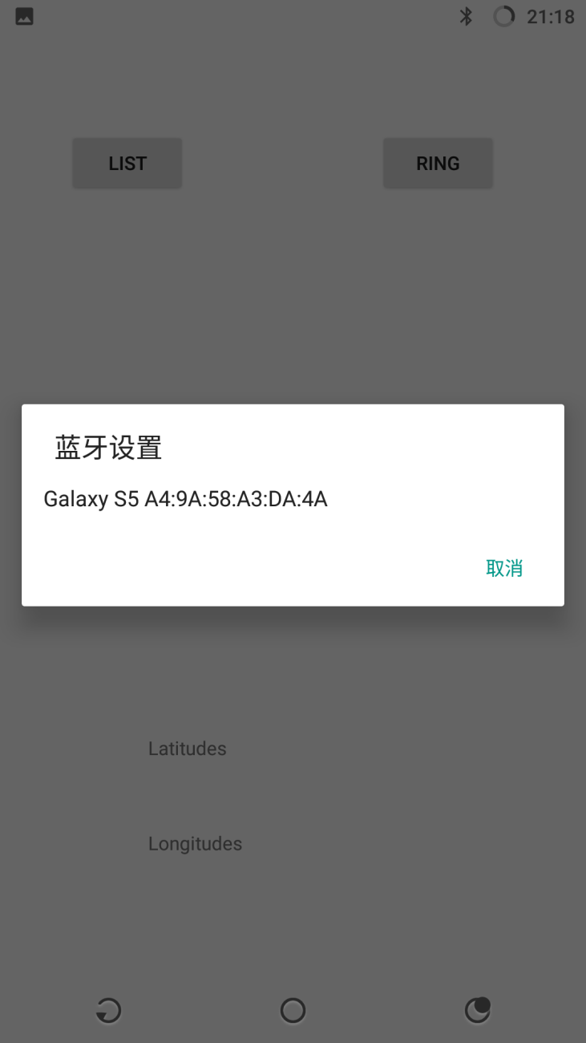
蓝牙连接建立

Slide 8
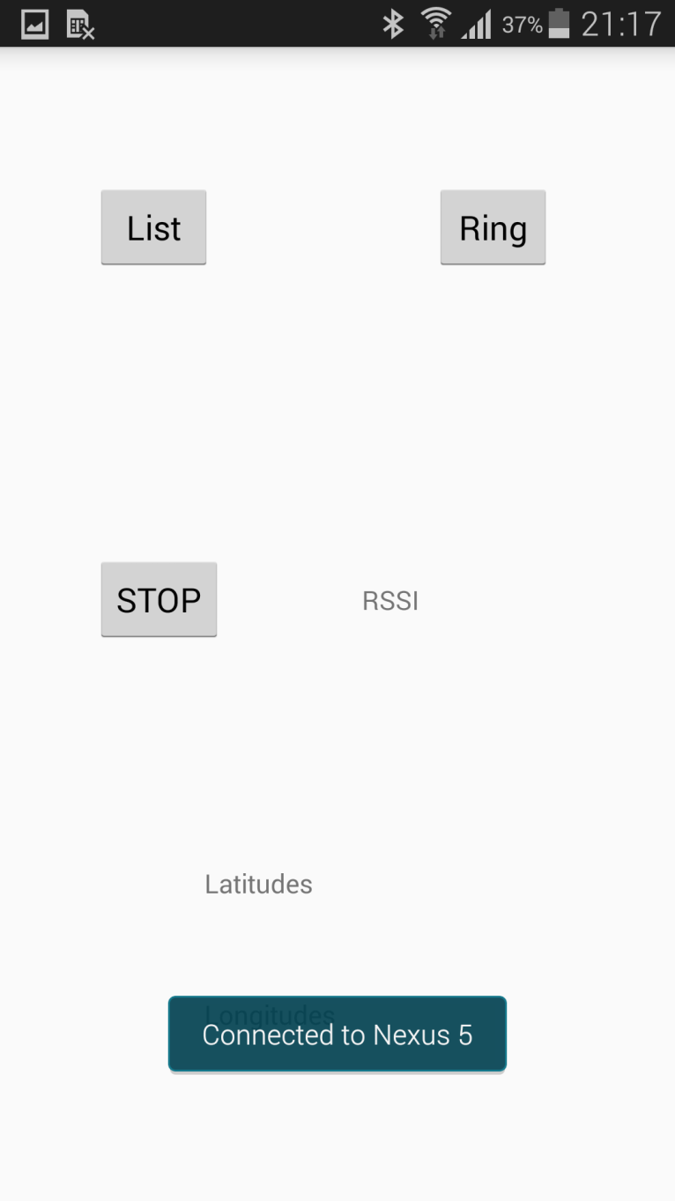
蓝牙连接建立

Slide 9
两台安卓手机互相响铃音
1.在服务器端（PhoneActivity模块）和客户端（DeviceActivity模块）增加按钮Ring。
2.当按下按钮是发送一个响铃信号，松开后发送一个中止信号。通过调用Android系统自带的方法完成响铃和震动。

Slide 10
两台安卓手机距离RSSI
1.建立连接后，服务器端（PhoneActivity）启动数据通信线程的同时开启Rssi获取线程（RssiThread）。
2.在RssiThread中，通过BluetoothGatt类调用readRemoteRssi()函数，触发BluetoothGattCallback类的onReadRemoteRssi()函数回调，将Rssi通过Handler发送至PhoneActivity进行处理。

Slide 11
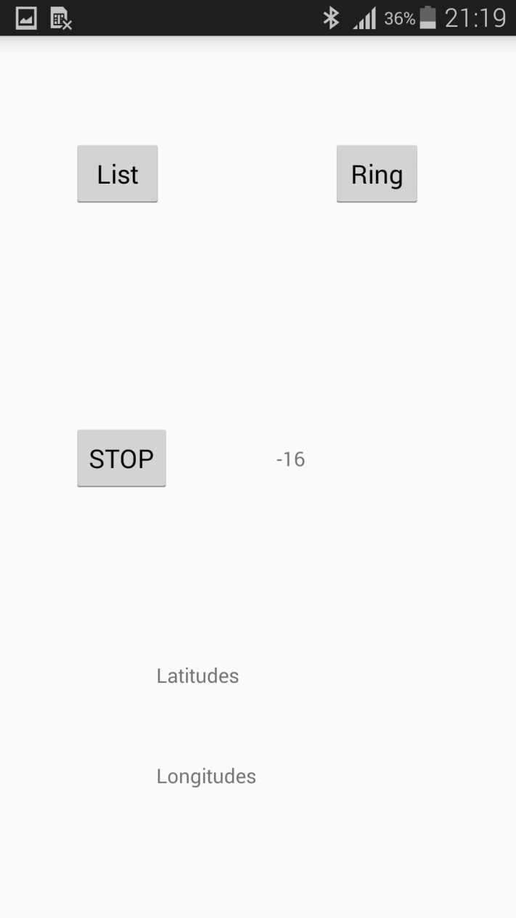
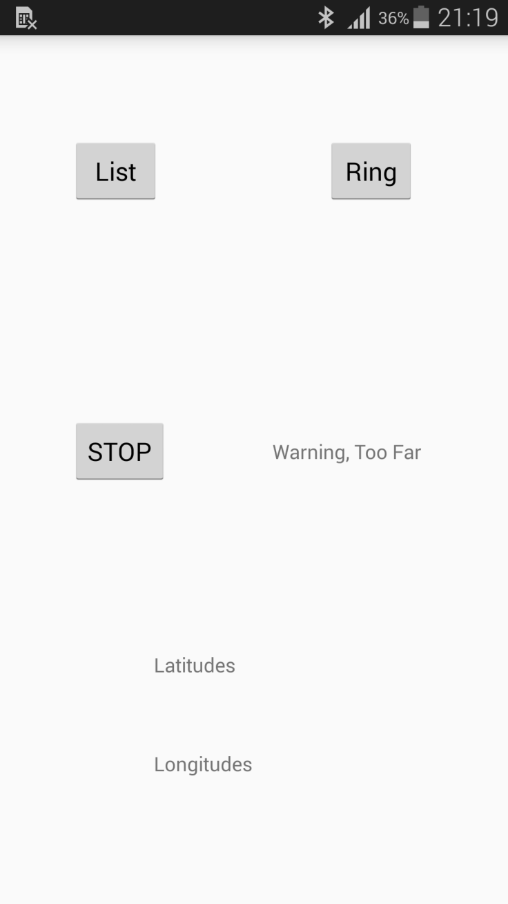
两台安卓手机距离RSSI

Slide 12
蓝牙断开连接能查看GPS信息
1.在服务器端创建LocationManger（位置管理器）对象。通过该对象的getLastKnownLocation()函数获得位置信息。
2.在断开蓝牙连接时，根据Hander读取的信息，调用函数getLocation（）获得最后出现位置。
3.根据监听器LocationListener()中的onLocationChanged(Location location)函数确定位置更新信息。

Slide 13
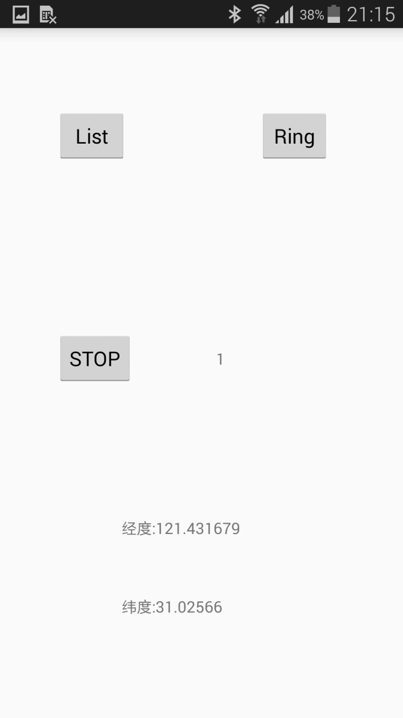
蓝牙断开连接能查看GPS信息

